Slide 1
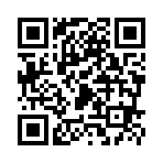
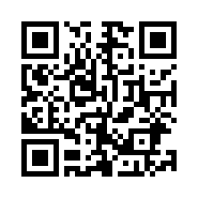
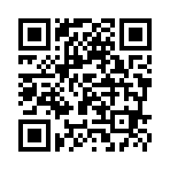
※ 患者用MRI検査説明
MRI検査は、強力な磁石と電波を使います
事前に確認していただきたいこと
スマートフォンなどで
詳しい内容がご覧いただけます。
心臓ペースメーカーや人工内耳などの電子機器は、ありませんか？
ステントや歯科インプラントなどの金属は、ありませんか？
義眼や義足などを使っていませんか？
狭いところや大きな音は苦手ですか？
30分程度動かずに“じっと”できますか？
妊娠中もしくは妊娠の可能性は、ありませんか？
動画
上記に該当する場合は、MRI検査が受けられない場合があります。
主治医もしくは検査説明担当者にご相談ください。
条件付きMRI対応ペースメーカーなどを植込まれている方は、
「条件付きMRI対応カード」と「手帳」をご提示下さい。
※ 以下をご理解いただき、2枚目、3枚目の書類をご記入ください
検査前に知っていただきたいこと
スマートフォンなどで
詳しい内容がご覧いただけます
MRI検査には以下の危険性があります
動画
吸引
金属はMRI装置に強く引っ張られることがあります。
火傷
体内や体表の金属、衣服、検査中の姿勢などによって体が熱くなることがあります。
騒音
工事現場のような大きな音が聞こえます。
末梢神経刺激
体の一部がピリピリと感じることがあります。
検査前日･検査当日のお願い
スマートフォンなどで
検査を疑似体験できます
● 検査開始4時間前から食事をとらずにお越しください。水は、飲んで構いません。
● 普段のお薬は服用してください。
● 交換日時の決められた貼り薬や医療機器をお使いの方は、検査日時の調整が必要です。
貼ったままでは検査できないため、主治医・検査説明担当者にお申し出ください。
● はり治療用器具や磁気治療器を含めた貼り薬、カイロなどは検査前に外していただきます。
● 増毛パウダー、整髪料、化粧、マニキュア・ネイルアートなどは、おやめください。
● 消臭用途などのスプレー製品の使用はおやめください。
● 検査着に着替えていただきます。暖かくなるような機能性下着の着用はお控えください。
● 入れ歯・コンタクトレンズをお使いの方は、ケースをご持参ください。
● 普段コンタクトレンズをお使いの方は、できるだけ眼鏡でお越しください。
● 検査開始予定時刻の30分前までに、放射線部受付②へお越しください。
● 診療の都合上、検査開始時刻は前後することがあります。あらかじめご了承ください。
動画
山形県立新庄病院 MRI検査説明書
～次に続く～

Slide 2
※ スキャン用
腹部骨盤部MRI検査(禁食あり) 問診票･同意書･予約券
ID：
様
身長：
cm
検査予定日時：
予定
体重：
kg
より安全にMRI検査を実施するために1枚目の検査説明をお読みになって、説明動画をご覧ください。
今回行うMRI検査を理解できましたら以下の問いにお答えください。
以下、①、②の場合は、MRI検査を受けていただくことはできません。
問診票への回答によって安全にMRI検査が行えないと、医師、MRI担当者が判断した場合
MRI検査について同意をいただけない場合
本同意書の提出後，MRI検査直前までいつでもMRI検査同意を取り消すことが可能です。
何かご不明な点があれば、医師、MRI担当者や各診療科のスタッフに気軽にお尋ねください。
下記に該当する方はMRI検査を受けていただくことができません
◆ 体内に心臓ペースメーカや人工内耳などMRI検査に対応していない電子機器や医療機器がある
□ はい □ いいえ
※★の項目で「はい」の場合、[ ]内の
該当する項目に〇をご記入ください
下記に該当する方は安全性の確認が必要になります
◆ 体内に心臓ペースメーカや人工内耳など条件付きMRI対応の電子機器がある
（ペースメーカカード・手帳などの資料をご準備ください）
★ 手術を受け、下記の体内金属がある
[ 脳動脈瘤クリップ･コイル･ステント･人工関節・人工心臓弁・その他 ]
★ [ 磁石で固定する歯科インプラント・義眼 ]をしている
★ [ 入れ歯･コンタクトレンズ ]を着用している（ケースをお持ちください）
★ [ 貼り薬･ホルター心電図･持続自己血糖測定器等]を使用中、使用予定がある
◆ 体に怪我・金属加工による金属片や狩猟等による銃弾がある
◆ 体内に入れ墨・タトゥー・アートメイクがある
◆ 狭いところが苦手である
◆ 妊娠中もしくはその可能性がある
□ はい □ いいえ
□ はい □ いいえ
□ はい □ いいえ
□ はい □ いいえ
□ はい □ いいえ
□ はい □ いいえ
□ はい □ いいえ
□ はい □ いいえ
□ はい □ いいえ
説明年月日： 年 月 日
主治医(署名) 印
MRI検査の概要と『検査前日･検査当日のお願い』について説明しました。安全確認を実施しました。
検査説明担当者(署名) 印
MRI検査の必要性、危険性と対策、『検査前日･検査当日のお願い』について十分理解しました。
今回のMRI検査に同意します。
署名年月日： 年 月 日
本人氏名または代理人(続柄)： （続柄 ）
山形県立新庄病院 MRI検査問診票･同意書
～2枚目～

Slide 3
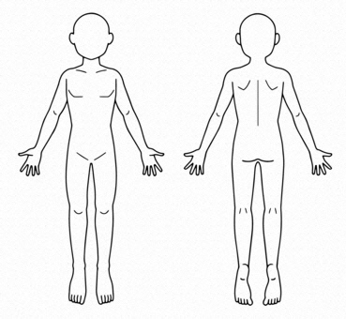
※ スキャン用
MRI問診票（部位確認用）
ID：
様
身長：
cm
検査予定日時：
予定
体重：
kg
体内金属ありません□
問診票･同意書に体内金属があると答えられた方は、
記入例のようにその場所を〇で囲んでください。
分かる範囲で種類・医療機関・手術日をご記入ください。
体内に金属が無い方は、右上の『体内金属ありません』にチェックしてください。
何かご不明な点があれば、主治医や診療科のスタッフに気軽にお尋ねください。
右
左
左
右
前
後
記入例
脳動脈瘤クリップ
〇〇病院
R4年 1月
～３枚目～

